Slide 1
Передовая инженерная школа
«Интеллектуальные системы тераностики»
ФГАОУ ВО Первый МГМУ им. И. М. Сеченова
Москва 2026
Применение синтетических (in silico) данных для преодоления ограничений медицинских датасетов в разработке и оценке ИИ-моделей
Научно-исследовательская работа
Выполнил: Вагапов Даниль Алишерович, группа 636-02
Научный руководитель: Андриков Денис Анатольевич

Slide 2
ФГАОУ ВО Первый МГМУ им. И. М. Сеченова
Актуальность и проблема
Применение синтетических данных для преодоления ограничений медицинских датасетов в разработке и оценке ИИ-моделей
Разработка медицинских ИИ-систем требует больших объёмов качественных данных. Однако доступ к медицинским датасетам ограничен рядом факторов:
Персональные данные
Стоимость разметки
Редкость патологий
Защита персональных данных пациентов
Высокая стоимость разметки экспертами
Редкость отдельных патологий
Дисбаланс классов
Различия в оборудовании
Дисбаланс между классами заболеваний
Снижение переносимости моделей
В результате многие модели обучаются на небольших выборках, что снижает их обобщающую способность и повышает риск переобучения. Актуальным направлением решения данной проблемы является использование синтетических (in silico) данных, генерируемых с помощью математических моделей и методов искусственного интеллекта.

Slide 3
ФГАОУ ВО Первый МГМУ им. И. М. Сеченова
Гипотеза исследования
Применение синтетических данных для преодоления ограничений медицинских датасетов в разработке и оценке ИИ-моделей
Гипотеза:
Задачи исследования
01
Синтетические данные наиболее эффективны как дополнение к реальным медицинским данным, позволяя компенсировать ограниченность датасетов и улучшать качество ИИ-моделей сохраняя клиническую значимость результатов.
Изучить ограничения реальных медицинских датасетов
02
Рассмотреть современные методы генерации синтетических данных
03
Проанализировать критерии оценки качества синтетических данных
04
Рассмотреть реальные примеры применения в медицине
05
Проверить гипотезу на основе научных публикаций

Slide 4
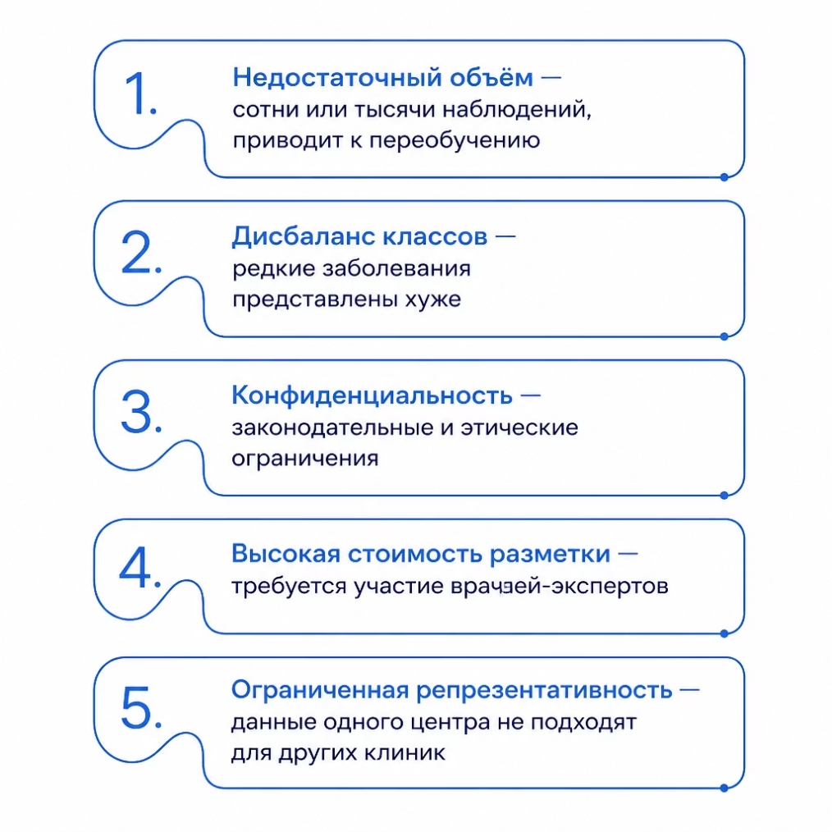

ФГАОУ ВО Первый МГМУ им. И. М. Сеченова
Ограничения реальных медицинских датасетов
Применение синтетических данных для преодоления ограничений медицинских датасетов в разработке и оценке ИИ-моделей
Основные ограничения реальных медицинских датасетов:
Ограничение | Последствие
Малый объём | Переобучение
Дисбаланс | Ошибки диагностики редких случаев
Конфиденциальность | Ограниченный обмен данными
Дорогая разметка | Медленное создание датасетов
Следствие: качество моделей может существенно снижаться при использовании в реальной практике.

Slide 5
ФГАОУ ВО Первый МГМУ им. И. М. Сеченова
Методы генерации синтетических данных
Применение синтетических данных для преодоления ограничений медицинских датасетов в разработке и оценке ИИ-моделей
В современной медицине используются несколько подходов к генерации синтетических данных:
GAN
Diffusion Models
RoentGen
Generative Adversarial Networks - генерация реалистичных медицинских изображений за счёт конкуренции генератора и дискриминатора.
Итеративно восстанавливают изображение из случайного шума, обеспечивая высокую реалистичность результата
Генерация рентгеновских снимков грудной клетки на основе текстового описания клинической картины.
M-SYNTH
VICTRE
Создание синтетических медицинских изображений и соответствующих аннотаций для обучения ИИ.
Виртуальная среда моделирования маммографических исследований для тестирования алгоритмов.

Slide 6

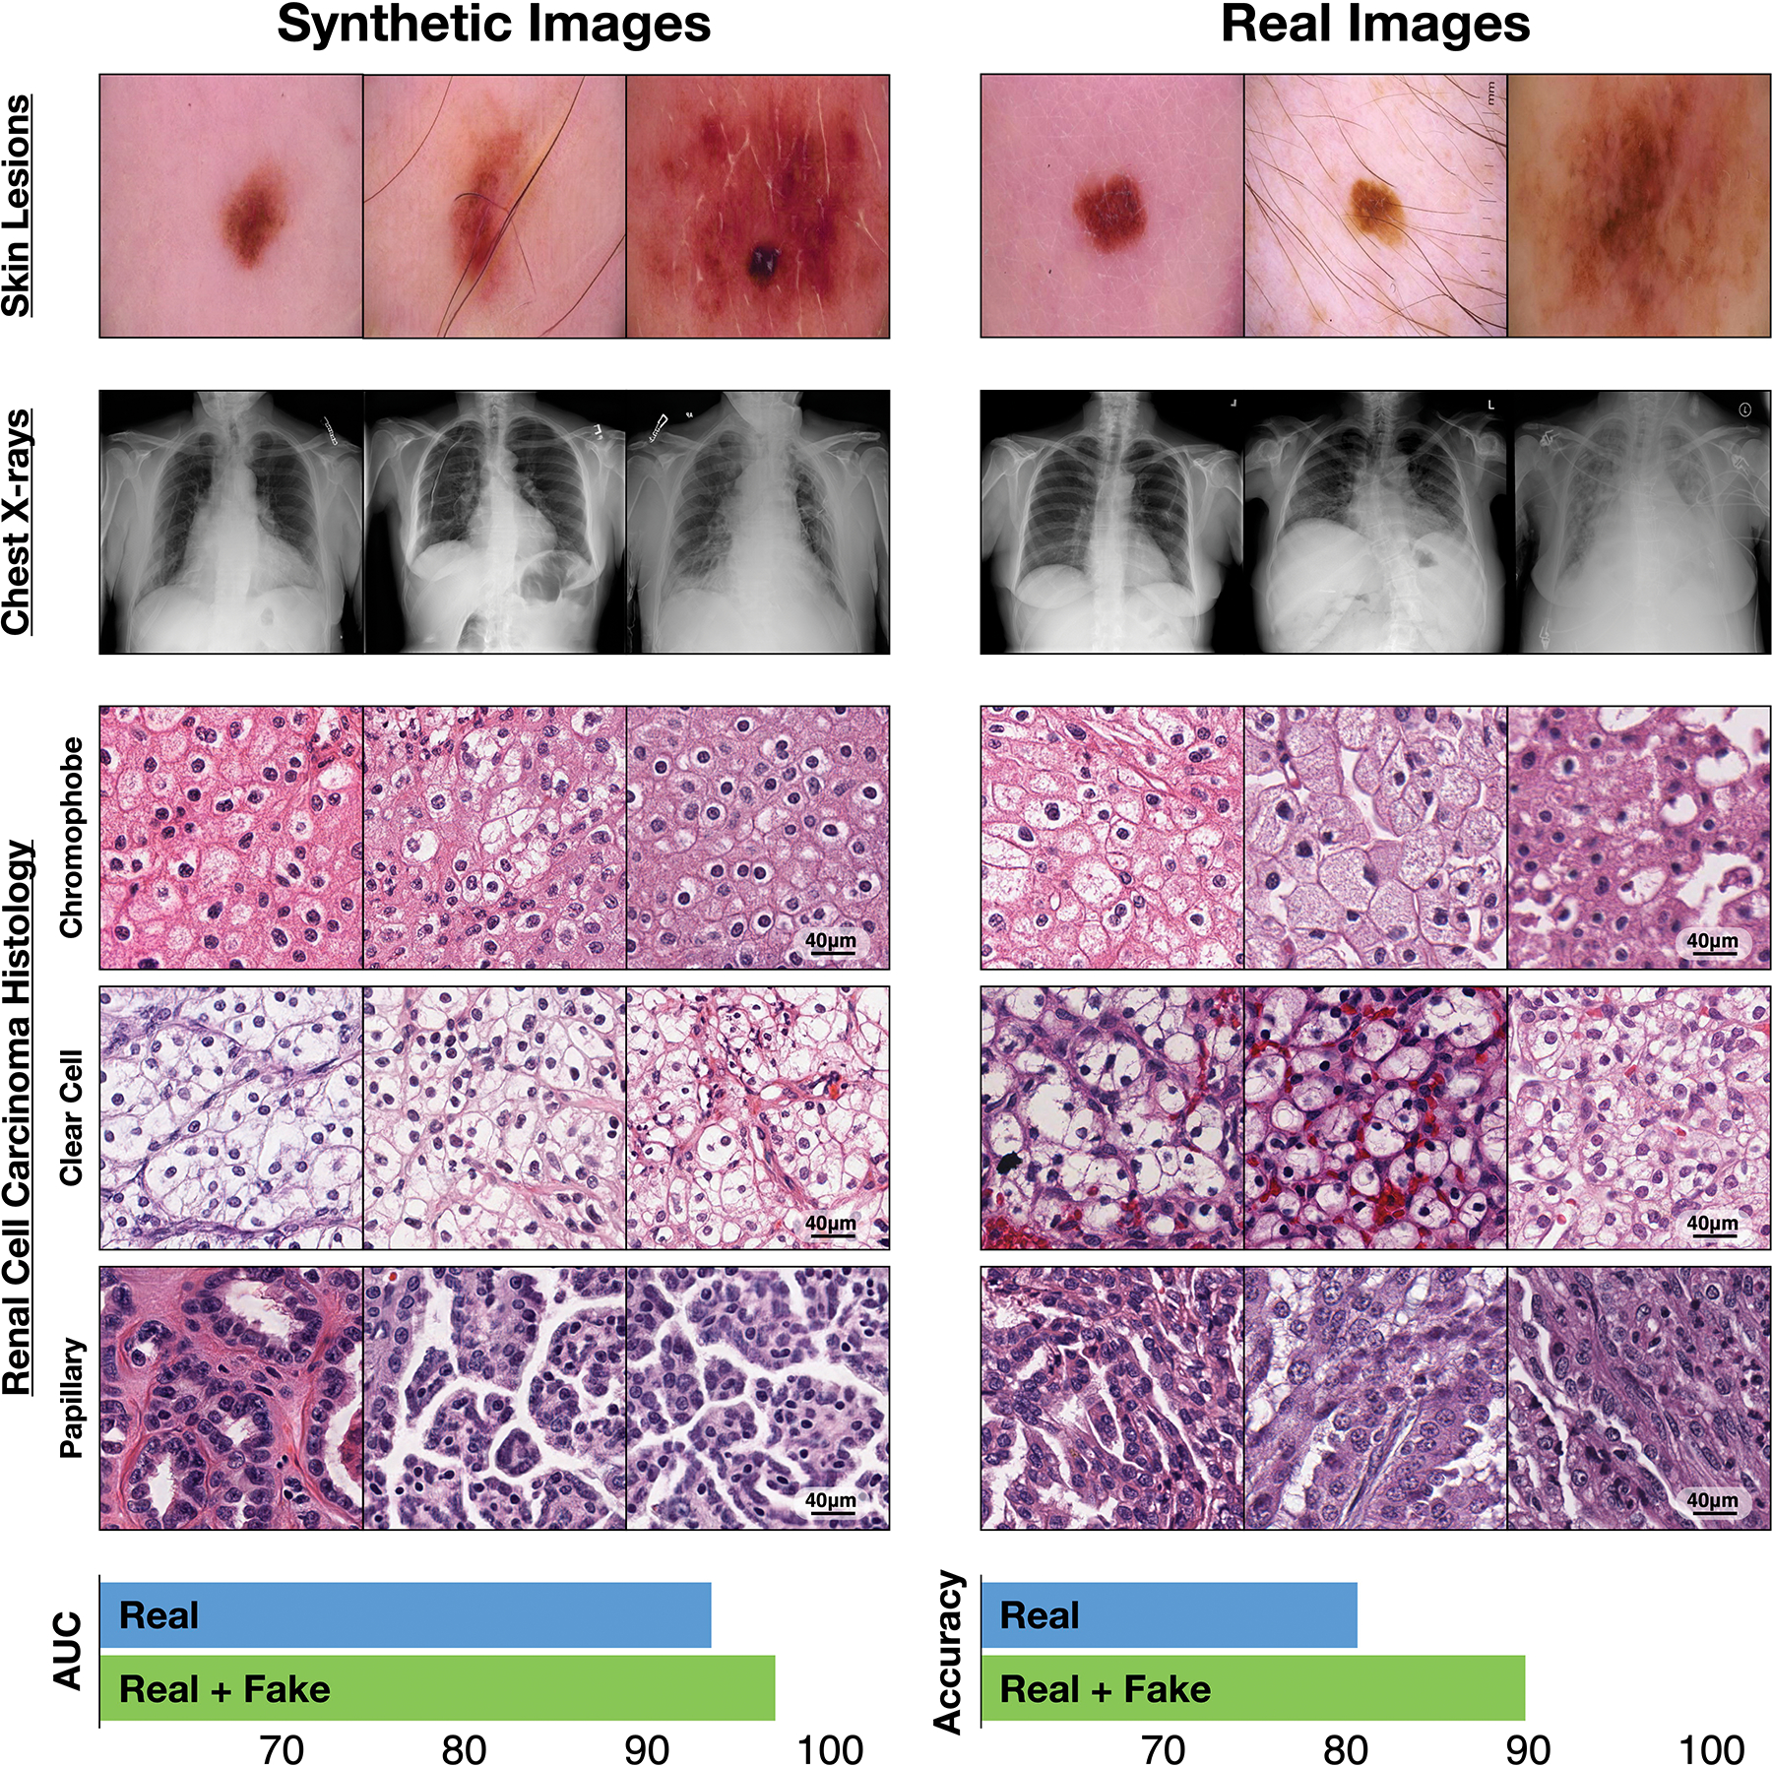


ФГАОУ ВО Первый МГМУ им. И. М. Сеченова
RoentGen, M-SYNTH и VICTRE
Применение синтетических данных для преодоления ограничений медицинских датасетов в разработке и оценке ИИ-моделей
1
RoentGen
Генерирует реалистичные рентгеновские снимки грудной клетки по текстовому описанию
Позволяет контролировать клинические характеристики изображения
Используется для расширения обучающих выборок при дефиците данных
2
M-SYNTH
Генерирует медицинские изображения вместе с разметкой
Снижает потребность в ручной аннотации данных
3
VICTRE
Проект FDA США
Моделирует виртуальных пациентов для исследований в маммографии
Позволяет оценивать алгоритмы без участия реальных пациентов
Главное преимущество специализированных платформ: они учитывают медицинскую специфику лучше универсальных генеративных моделей.

Slide 7
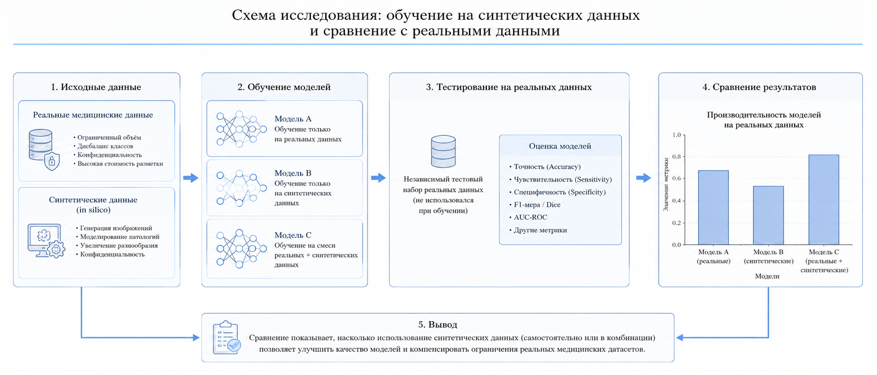
ФГАОУ ВО Первый МГМУ им. И. М. Сеченова
Как оценивают качество синтетических данных
Применение синтетических данных для преодоления ограничений медицинских датасетов в разработке и оценке ИИ-моделей

Slide 8








ФГАОУ ВО Первый МГМУ им. И. М. Сеченова
Как оценивают качество синтетических данных
Применение синтетических данных для преодоления ограничений медицинских датасетов в разработке и оценке ИИ-моделей
Недостаточно просто сгенерировать данные — необходимо убедиться в их полезности.
Основные критерии оценки:
Fidelity — Реалистичность
Diversity — Разнообразие
Насколько синтетические данные похожи на реальные
Отражают ли данные различные клинические случаи
Utility — Практическая полезность
Privacy — Конфиденциальность
Улучшают ли они качество ИИ-модели
Данные не позволяют идентифицировать конкретного пациента

Slide 9
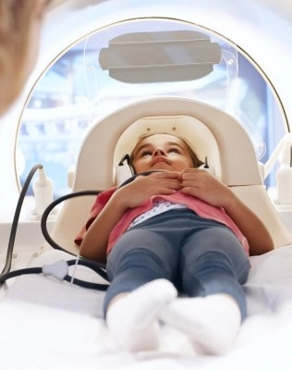



ФГАОУ ВО Первый МГМУ им. И. М. Сеченова
Кейс 1: Педиатрическая КТ
Применение синтетических данных для преодоления ограничений медицинских датасетов в разработке и оценке ИИ-моделей
Проблема
Сбор больших наборов детских КТ-исследований затруднён из-за этических ограничений и малого числа пациентов.
Решение
Исследователи использовали синтетические КТ-изображения, созданные с помощью генеративных моделей, для расширения обучающих выборок.
Результаты
Увеличение разнообразия данных
Снижение эффекта переобучения
Улучшение качества сегментации органов и патологий по сравнению с обучением только на малых реальных выборках
Вывод: Синтетические данные оказались полезным дополнением к реальным клиническим данным

Slide 10

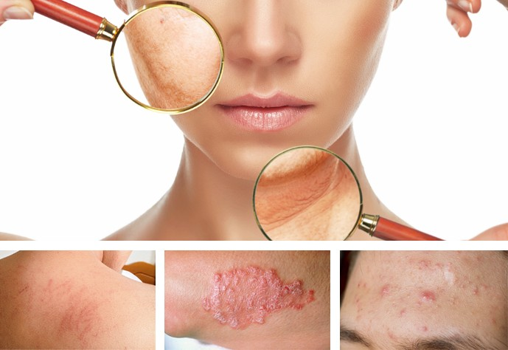

ФГАОУ ВО Первый МГМУ им. И. М. Сеченова
Кейс 2: Дерматология
Применение синтетических данных для преодоления ограничений медицинских датасетов в разработке и оценке ИИ-моделей
Проблема
Решение
Результаты
Для многих типов кожных заболеваний доступно ограниченное число изображений.
GAN и диффузионные модели использовались для генерации изображений меланомы, невусов и других поражений кожи.
Увеличение размера датасетов
Улучшение точности классификации
Повышение устойчивости моделей к редким вариантам заболеваний
Однако исследования показывают, что полностью заменить реальные клинические изображения синтетические данные пока не могут.
Вывод: Наилучшие результаты достигаются при совместном использовании реальных и синтетических данных.

Slide 11

ФГАОУ ВО Первый МГМУ им. И. М. Сеченова
Выводы
Применение синтетических данных для преодоления ограничений медицинских датасетов в разработке и оценке ИИ-моделей
Основные выводы
1
Реальные медицинские датасеты имеют существенные ограничения по объёму, доступности и репрезентативности
2
GAN и Diffusion Models (общие методы), а также специализированные платформы VICTRE и M-SYNTH позволяют генерировать реалистичные медицинские данные
3
Качество синтетических данных оценивается по критериям реалистичности, разнообразия, полезности и конфиденциальности
4
Анализ публикаций в области педиатрической КТ и дерматологии показывает улучшение качества ИИ-моделей при использовании синтетических данных
Итог: Гипотеза подтверждается частично. Синтетические данные эффективно дополняют реальные медицинские датасеты и помогают преодолевать их ограничения, однако на современном этапе не способны полностью заменить реальные клинические данные.

Slide 12
ФГАОУ ВО Первый МГМУ им. И. М. Сеченова
Литература
Применение синтетических данных для преодоления ограничений медицинских датасетов в разработке и оценке ИИ-моделей
Mahmood F. et al. Synthetic data in machine learning for medicine and healthcare. Nature Biomedical Engineering, 2024.
Goncalves A. et al. Generation and evaluation of synthetic patient data. BMC Medical Research Methodology, 2020.
Packhäuser K. et al. Generation of Medical Images using Diffusion Models. Journal of Imaging, 2023.
Badano A. et al. VICTRE: Virtual Imaging Clinical Trial for Regulatory Evaluation. Medical Physics, 2018.
Goodfellow I. et al. Generative Adversarial Networks, 2014.
Kazerouni A. et al. Diffusion Models in Medical Imaging: A Review, 2024.

